Slide 1
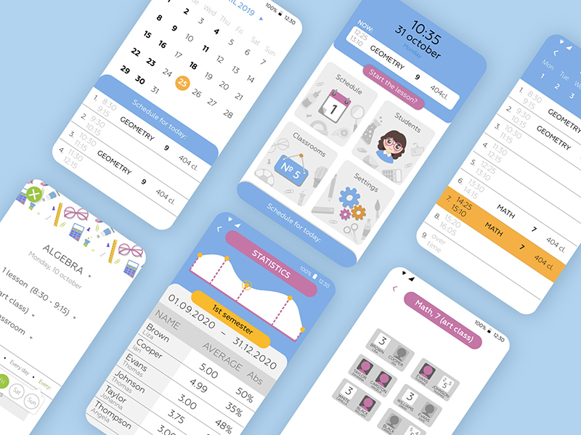

Slide 2

ПРИЛОЖЕНИЕ
ПОМОЩНИК
УЧИТЕЛЯ
Марчук Иван Сергеевич

Slide 3
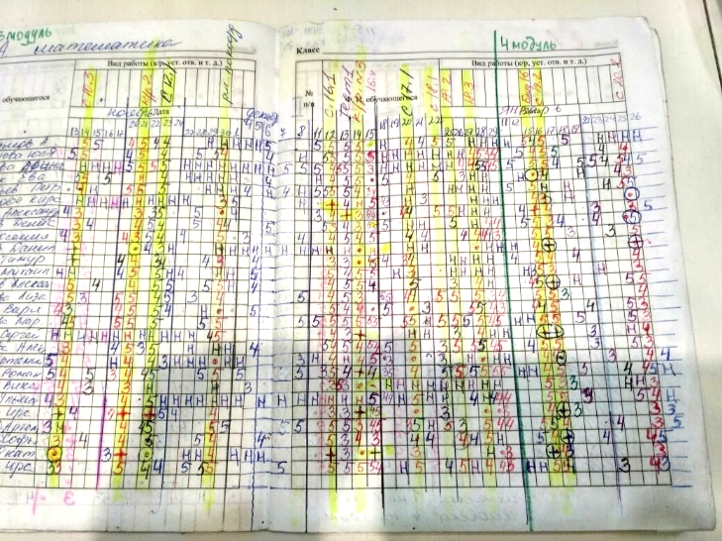
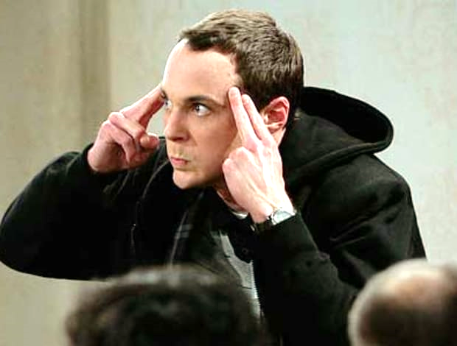

КАК ПОСЧИТАТЬ, СКОЛЬКО РАЗ ОТВЕТИЛ УЧЕНИК?
ЗАПИСАТЬ
ЗАПОМНИТЬ
Теряем время
Забываем про учеников

Slide 4

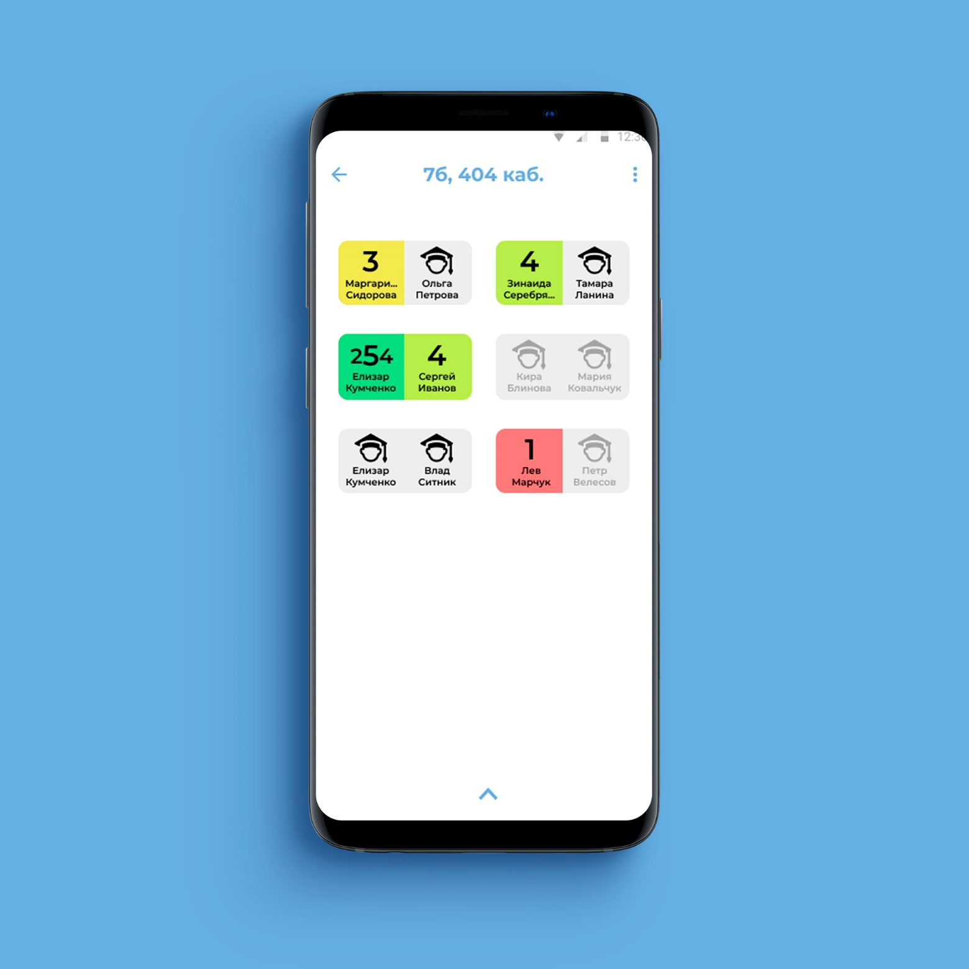
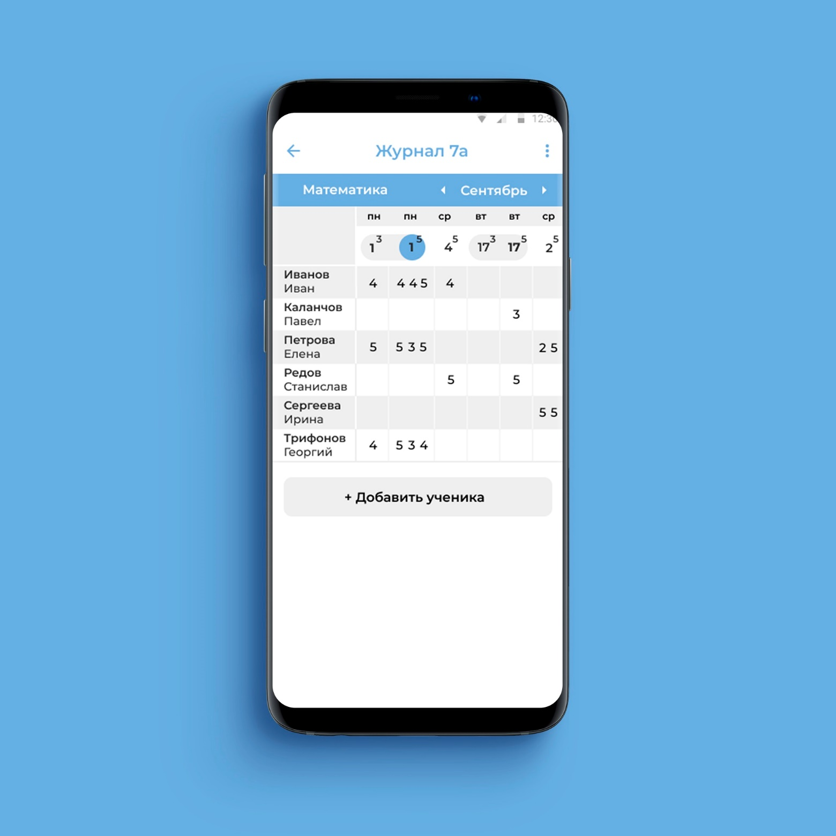

Slide 5



Решение -
приложение со внутренней базой данных.
ЭЛЕКТРОННЫЙ ДНЕВНИК
КАРТИНКИ
Teacher’s assistant
УЛУЧШАЮТ ВОСПРИЯТИЕ И НЕ ОТНИМАЮТ МНОГО ВРЕМЕНИ НА ПОНИМАНИЕ
ПОМОГАЕТ НИЧЕГО НЕ УПУСТИТЬ

Slide 6

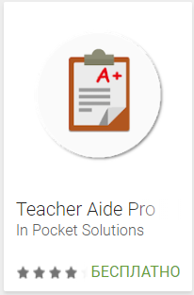
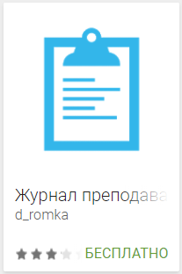
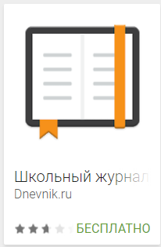
КОНКУРЕНТНЫЕ ПРЕИМУЩЕСТВА
Среди приложений мало таких, которые помогают УЧИТЬ а не учиться.
Есть только приложения, работающие как журнал, где надо сразу ставить оценку, но нет таких которые бы СЧИТАЛИ ОТВЕТЫ НА УРОКЕ.

Slide 7



ЗАТРАТЫ
ЛИЦЕНЗИЯ
РЕКЛАМА

Slide 8

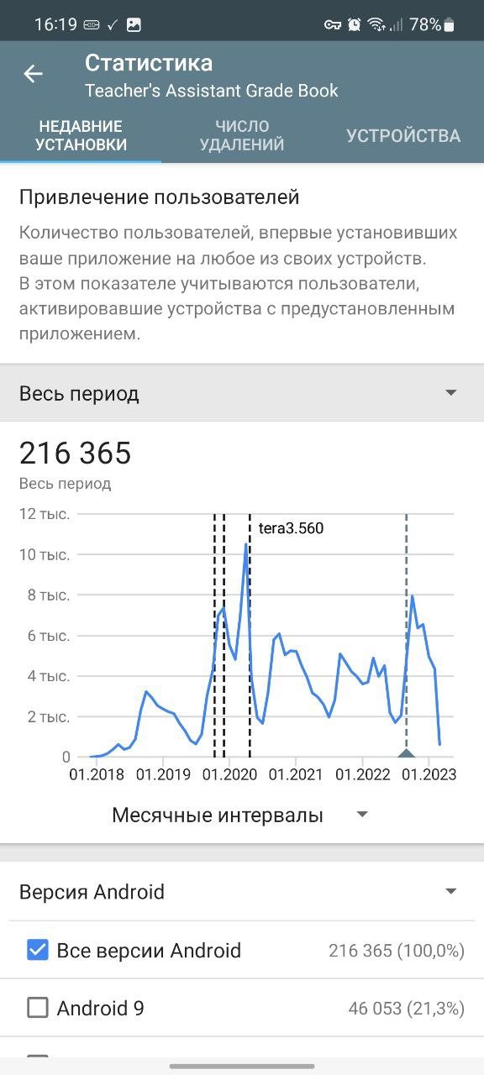
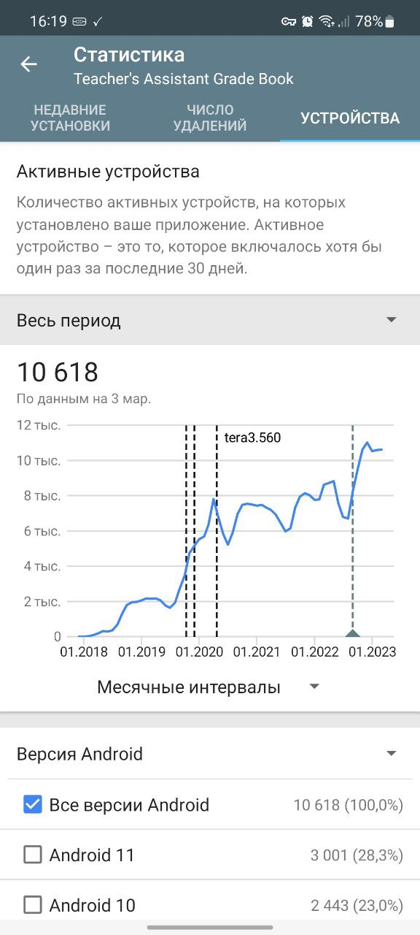
Скачивания

Slide 9


ЧЕМУ Я НАУЧИЛСЯ
РАБОТАТЬ НАД ПРОЕКТАМИ
ПРОГРАММИРОВАТЬ

